Slide 1
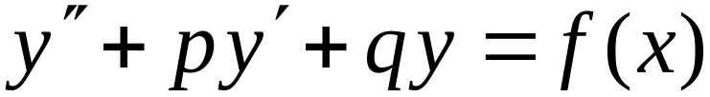
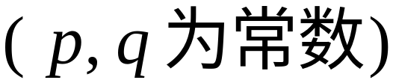
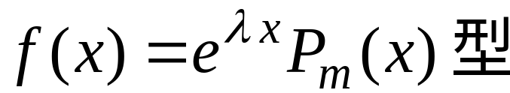

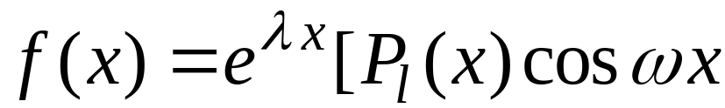
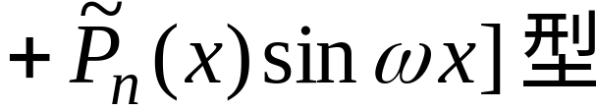
二、常系数线性非齐次微分方程
1、
λ 为实数 ,
为 m 次多项式 .
2、

Slide 2

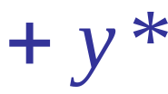

二、二阶常系数线性非齐次微分方程 :
①
根据解的结构定理, 其通解为
齐次方程通解
非齐次方程的一个特解
求特解的方法
— 待定系数法
根据 f (x) 的特殊形式 ,
的待定形式,
代入原方程比较两端表达式以确定待定系数.

Slide 3
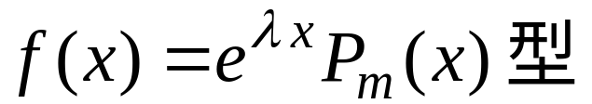
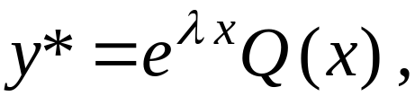
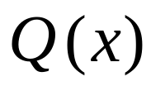
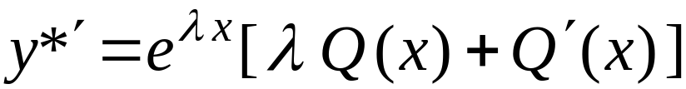





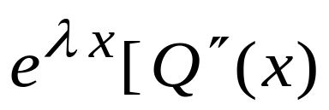
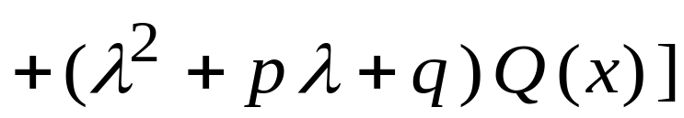


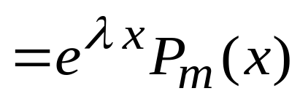
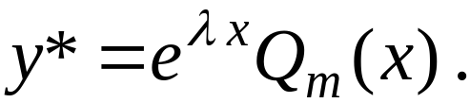
1、
①
λ 为实数,
为 m 次多项式 .
设特解为
其中 为待定多项式 ,
代入原方程 , 得
(1)若 λ 不是特征方程的根,
则取
Q (x) 为 m 次待定系数多项式
从而得到特解
形式为

Slide 4

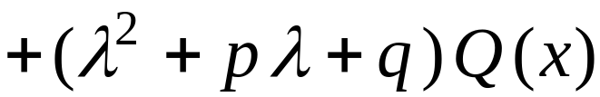







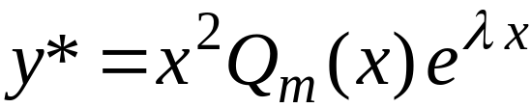
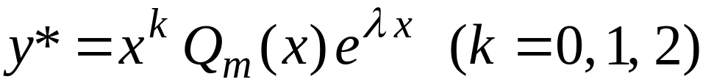
①
(2)若 λ 是特征方程的单根,
即
为m 次多项式,
故特解形式为
(3)若 λ 是特征方程的重根,
即
是 m 次多项式,
故特解形式为
小结
对方程①,
若 λ 是特征方程的 k 重根,
可设
特解

Slide 5
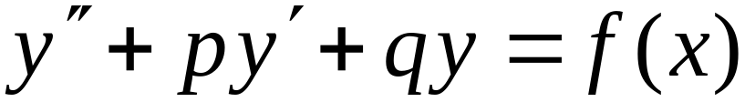
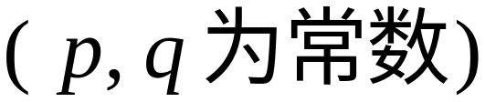
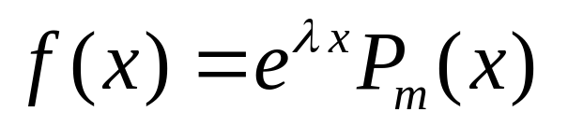
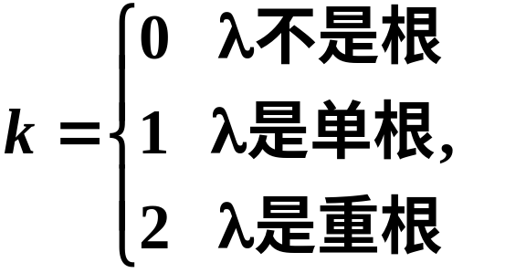
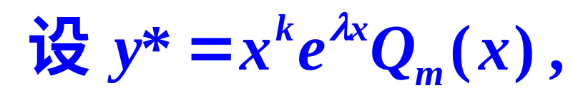
①
综上讨论
小结
对方程①,
若 λ 是特征方程的 k 重根,
可设
特解
注：
上述结论可推广到n阶常系数线性非齐次微分方程（k是重根次数）.

Slide 6
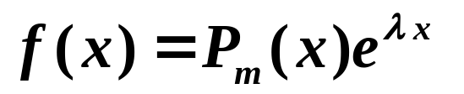




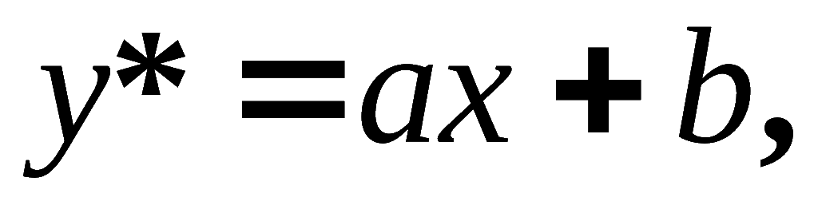
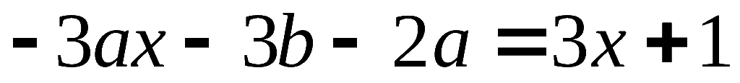

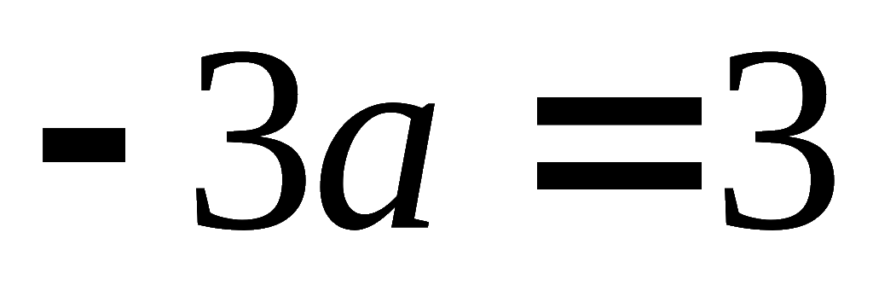
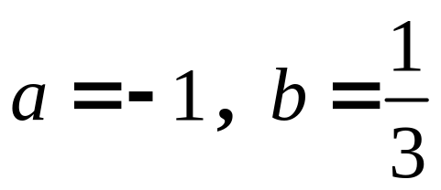
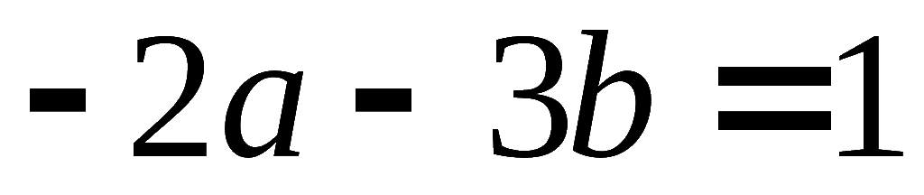
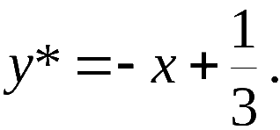
例1.
的一个特解.
解: 本题
而特征方程为
不是特征方程的根 .
设所求特解为
代入方程化简得:
比较系数, 得
于是所求特解为

Slide 7

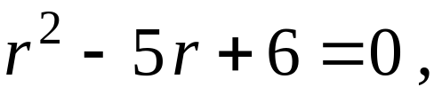



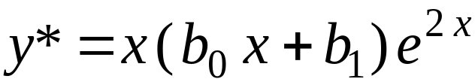


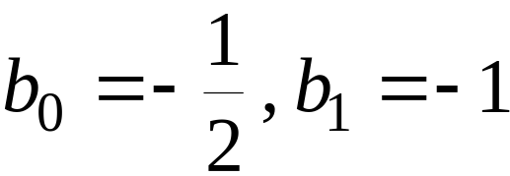

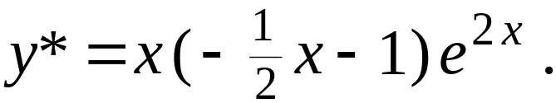

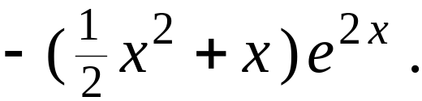
例2.
的通解.
解: 本题
特征方程为
其根为
对应齐次方程的通解为
设非齐次方程特解为
代入方程化简得
比较系数, 得
因此特解为
所求通解为

Slide 8
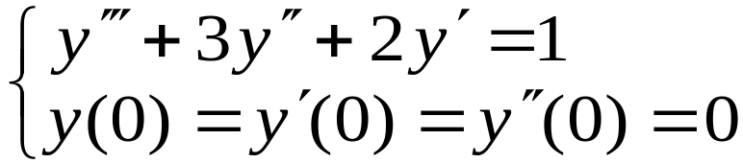








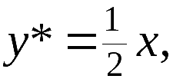

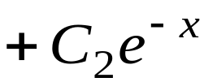
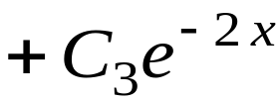
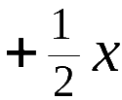
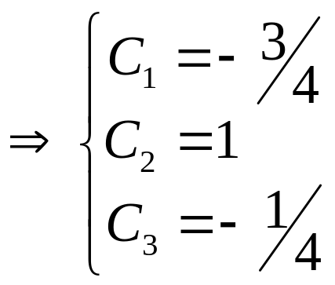



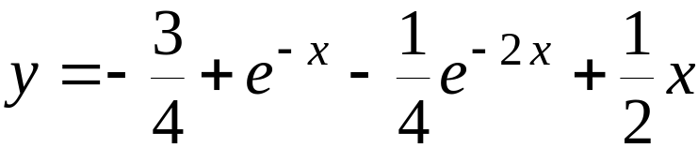
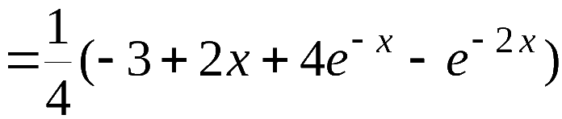
例3. 求解定解问题
解: 本题
特征方程为
其根为
故对应齐次方程通解为
设非齐次方程特解为
代入方程得
故
原方程通解为
由初始条件得
所求解为

Slide 9

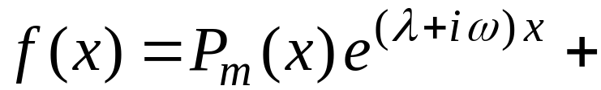
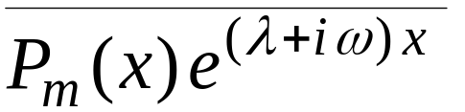
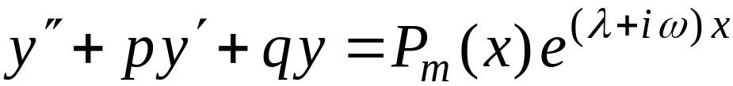

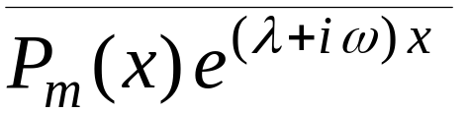
2、
①
分析思路:
利用欧拉公式
第一步 将 f (x) 转化为
第二步 求出如下两个方程的特解
第三步 利用叠加原理求出原方程的特解

Slide 10
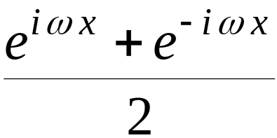
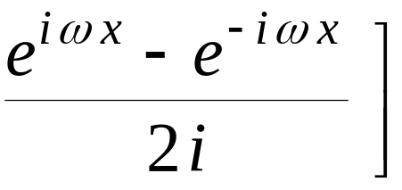
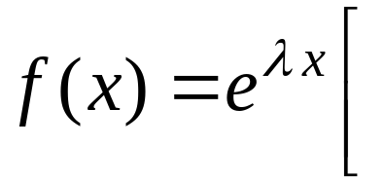
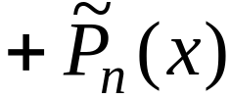








第一步
利用欧拉公式将 f (x) 变形

Slide 11






第二步 求如下两方程的特解
②
③
设
是特征方程的 k 重根(k = 0, 1),
则②有
特解:
故
等式两边取共轭 :
为方程 ③ 的特解 .

Slide 12











第三步 求原方程的特解
原方程
利用第二步的结果, 根据叠加原理, 原方程有特解 :
均为 m 次多项式 .

Slide 13






小 结:
对非齐次方程
为特征方程的 k 重根( k = 0, 1),
则可设特解:
其中
上述结论也可推广到高阶方程的情形.

Slide 14













例4.
的一个特解 .
解: 本题
特征方程
不是特征方程的根,
故设特解为
代入方程化简得
比较系数, 得
于是求得一个特解

Slide 15












例5.
的通解.
解:
特征方程为
其根为
对应齐次方程的通解为
为特征方程的单根,
因此设非齐次方程特解为
代入方程:
比较系数, 得
因此特解为
所求通解为

Slide 16






内容小结
λ 为特征方程的 k (＝0, 1, 2) 重根,
则设特解为
为特征方程的 k (＝0, 1 )重根,
则设特解为
3. 上述结论也可推广到高阶方程的情形.

Slide 17









思考与练习
1 . (填空) 设
时可设特解为
时可设特解为
提示:

Slide 18














2. 求微分方程
的通解(其中
为实数) .
解: 特征方程
特征根:
对应齐次方程通解:
时,
代入原方程得
故原方程通解为
时,
代入原方程得
故原方程通解为

Slide 19













3. 已知二阶常微分方程
有特解
求微分方程的通解 .
解: 将特解代入方程得恒等式
比较系数得
故原方程为
对应齐次方程通解:
原方程通解为

Slide 20

练 习 题

Slide 21



Slide 22

练习题 答案

Slide 23



Slide 24



三*、欧拉方程
欧拉方程
可转化为常系数线性微分方程

Slide 25






例1.
解:
则原方程化为
①
特征方程
其根
则①对应的齐次方程的通解为

Slide 26




例1.
解:
①
设特解:
,代入①确定系数, 得
① 的通解为
换回原变量, 得原方程通解为

Slide 27







例2.
解:
将方程化为
(欧拉方程)
则方程化为
即
②
特征根:
设特解:
代入 ② 解得 A = 1,
所求通解为

Slide 28










例3.
解: 由题设得定解问题
③
④
则③化为
⑤
特征根:
设特解:
代入⑤得 A＝1

Slide 29




得通解为
例3.
解:
利用初始条件④得
故所求特解为

Slide 30

小结
欧拉方程解法思路
变系数的线性微分方程
变量代换
常系数的线性微分方程
注意：欧拉方程本身的形式特点．

